Slide 1
Tag 2: Vertiefung Git-Workflow, CI/CD & GitOps
<Kundenlogo>
<Datum, Autor>

Slide 2
Agenda
Tag 1 – Einführung in Git und GitLab, Git-Workflow im Team
Einführung & Kursüberblick
Grundlagen von Git und GitLab
Git Rebase & Merge-Strategien
Git-Workflow im Team
Tag 2 – Vertiefung Git-Workflow, CI/CD & GitOps
Gitflow-Workflow
Tags, Releases & deren Verwaltung
Einführung in GitLab CI/CD & gitlab.yml
Grundlagen von GitOps
Tag 3 – Docker in der Entwicklung, GitLab CI und Deployment-Strategien
Lokale Entwicklung mit Docker
GitLab-Runner & Docker-Registry
Erstellen ovn Release- und Tagged-Images
Möglichkeiten des Deployments & Verwaltung von Konfiguration

Slide 3
Agenda
Tag 1 – Einführung in Git und GitLab, Git-Workflow im Team
Einführung & Kursüberblick
Grundlagen von Git und GitLab
Git Rebase & Merge-Strategien
Git-Workflow im Team
Tag 2 – Vertiefung Git-Workflow, CI/CD & GitOps
Gitflow-Workflow
Tags, Releases & deren Verwaltung
Einführung in GitLab CI/CD & gitlab.yml
Grundlagen von GitOps
Tag 3 – Docker in der Entwicklung, GitLab CI und Deployment-Strategien
Lokale Entwicklung mit Docker
GitLab-Runner & Docker-Registry
Erstellen ovn Release- und Tagged-Images
Möglichkeiten des Deployments & Verwaltung von Konfiguration

Slide 4
GitOps
Grundlagen von

Slide 5
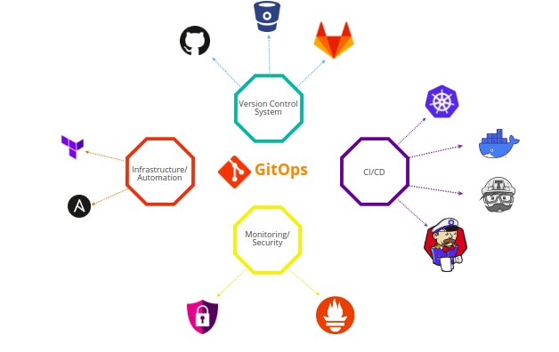
GitOps
Notes:
Quelle: https://opstree.com/blog/2020/02/18/why-gitops-is-so-exciting/
Jo, was machen wir hier… Mit dem Zitat von GitLab tauschen? Also Zitat zuerst?
Idee: Hier mal abfragen, was die Teilnehmer so kennen und wie das Ganze irgendwie zusammengehören könnte.
Danach dann die Folie mit der „Definition“ zu GitOps von GitLab selbst.

Slide 6
GitOps
GitOps is an operational framework that takes DevOps best practices used for application development such as version control, collaboration, compliance, and CI/CD, and applies them to infrastructure automation.
- Someone from GitLab
“
”
Notes:
Quelle: https://about.gitlab.com/topics/gitops/

Slide 7



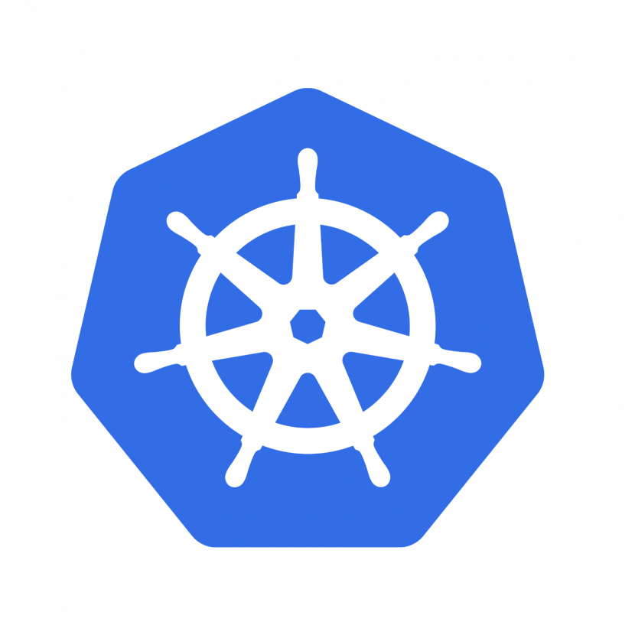
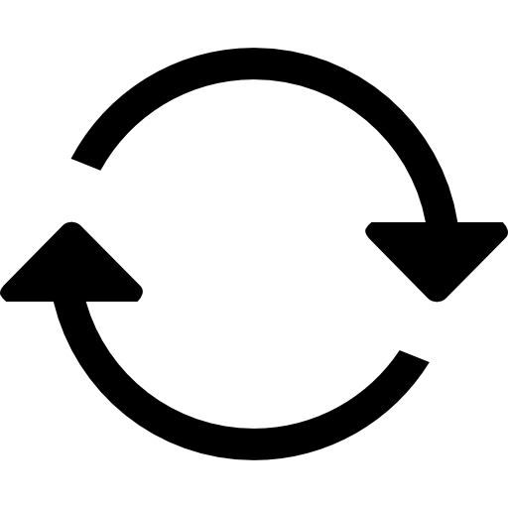
GitOps
„Klassisches“ Continuous Delivery („CIOps“)
Developer
Git Repo
CI Server
K8s Cluster
push
pull
deploy
imperative
once
GitOps
Developer
Git Repo
push
pull
deploy
K8s Cluster
GitOps Operator
declarative
continuously
CI Server
pull
Notes:
1)
CIOps:
Softwareentwickler pushen Code in ein Git Repo.
Auf das Git Repo lauscht ein CI Server.
Dieser baut, testet, linted, statisch analysiert und
wenn das alles erfolgreich war, wird in in eine Betriebsumgebung deployed.
„Push“-Prinzip (durch den deploy-Pfeil!), wie der Code in die produktive Umgebung kommt.
2) GitOps, kleiner aber feiner Unterschied: „Pull“-Prinzip aus dem K8s Cluster heraus.
Softwareentwickler pushen Code in ein Git Repo.
Auf das Git Repo lauscht ein CI Server.
Der/das Cluster zieht sich sein Stake aus dem Git selbst.
Das geschieht durch die Umsetzung des Operator-Pattern im Kubernetes.
Der GitOps Operator lauscht auf das Git Repo und dort den Zielzustand des Systems abruft (= SOLL-Zustand) und dieser wird verglichen mit dem IST-Zustand (bereitgestellt durch den API Server) des Clusters.
Wenn es zwischen diesen beiden Zuständen einen Unterschied gibt, dann wird der GitOps Operator aktiv und gleicht den IST-Zustand and den SOLL-Zustand an.
3) Wie wird beim CIOps das Deployment durchgeführt? (Frage in die Runde??!)
Beim CI-Server ist es Imperativ. Beispielsweise über Deployment-Skripte.
Wie wird das Deployment beim GitOps durchgeführt?
Beim GitOps ist das rein deklarativ.
4) Ausführungssemantik?
Beim CI-Server 1x (EIN MAL), also once. Der hat eine Ausführungssemantik durch einen Push/Trigger oder eben durch das manuelle Starten
Bei GitOps: es ist kontinuierlich. (continuously) Stichwort: Continuous Operations.
Der Operator prüft kontinuierlich, ob es etwas neues in Git gibt oder sich der Zustand verändert hat.
To be continued…

Slide 8
GitOps
Geschichte / Motivation dahinter
Großteil des Lebenszyklus in der Softwareentwicklung automatisiert
Infrastruktur weitestgehend ein manueller Prozess geblieben, welcher (oft) spezialisierte Teams benötigt
Moderne und Cloud-native Anwendungen werden mit Blick auf Geschwindigkeit und Skalierbarkeit entwickelt
Trend: Infrastruktur in die Cloud und den IT-Betrieb (engl. Operations) automatisieren
Ziel: Prozess

Slide 9
GitOps
Was genau ist das jetzt?
Git Repositories als Single Source of Truth
Bereitstellung von Infrastruktur als Code (IaC)
Vorgehen:
CI-Prozess prüft eingecheckten Code
CD-Prozess prüft Anforderungen für Sicherheit, IaC oder andere Richtlinien und wendet die Anforderungen an (IST vs. SOLL)
Codeänderungen sind nachvollziehbar (git)
→ Updates vereinfacht
→ Rollbacks möglich

Slide 10
GitOps
Was bietet GitOps?
Workflow für Anwendungsentwicklung
Transparenz (git)
Konsistenz (für Cluster, Clouds und On-Premise)
Freie Toolwahl um ein GitOps-Framework aufzubauen
Git-Repositories
CI/CD-Tools (wie Jenkins, Spinnaker, cicleci, flux, …)
Kubernetes
Konfiugrationsmanagementtools (Ansible, Chef, puppet)

Slide 11
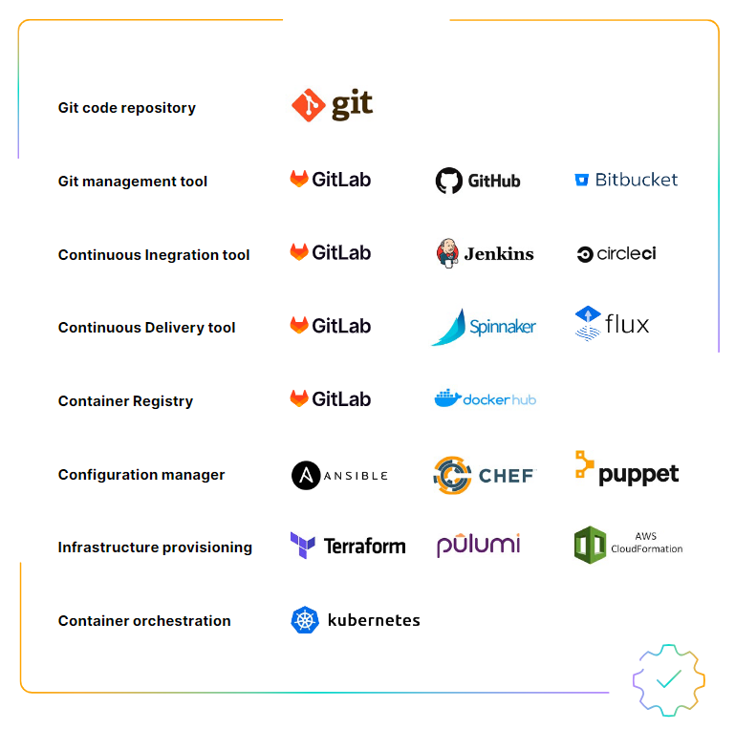
GitOps
Notes:
Quelle: gitlab-ebook

Slide 12
GitOps
Nachteile

